Slide 1

ПРОГРАММНОЕ СРЕДСТВО ПОД ОПЕРАЦИОННУЮ СИСТЕМУ ANDROID ДЛЯ ПЕРЕСЫЛКИ ИНФОРМАЦИИ В РЕЖИМЕ РЕАЛЬНОГО ВРЕМЕНИ
Выполнил студент группы 083871
ЕЛЕНЕВИЧ Дмитрий Александрович
Научный руководитель – старший преподаватель
кафедры ПИКС ПИСАРЧИК Андрей Юрьевич
КАФЕДРА ПИКС

Slide 2
ЦЕЛЬ ДИПЛОМНОЙ РАБОТЫ
ЗАДАЧИ
Выполнить обзор и анализ предметной области, существующих аналогов
Разработать программное средство для пересылки информации в режиме реального времени под операционную систему Android
Произвести моделирование предметной области и разработать требования к программному средству
Спроектировать, разработать и протестировать программное средство
Провести технико-экономическое обоснование предметной области

Slide 3



АНАЛОГИ
ПРОГРАММНОГО СРЕДСТВА
КРИТЕРИИ ДЛЯ СРАВНЕНИЯ
Простота использования
Корректность работы уведомлений
Отправка сообщений в режиме реального времени
Логин и регистрация
Хранения истории сообщений
Работа с пользователями
Надежность хранения данных
Недостатки аналогов:
Наличие проблем с безопасностью данных
Наличие большого количества рекламы
Наличие рекламы
Некорректная работа уведомлений
Избыточный функционал
Отсутствие контроля качества контента

Slide 4
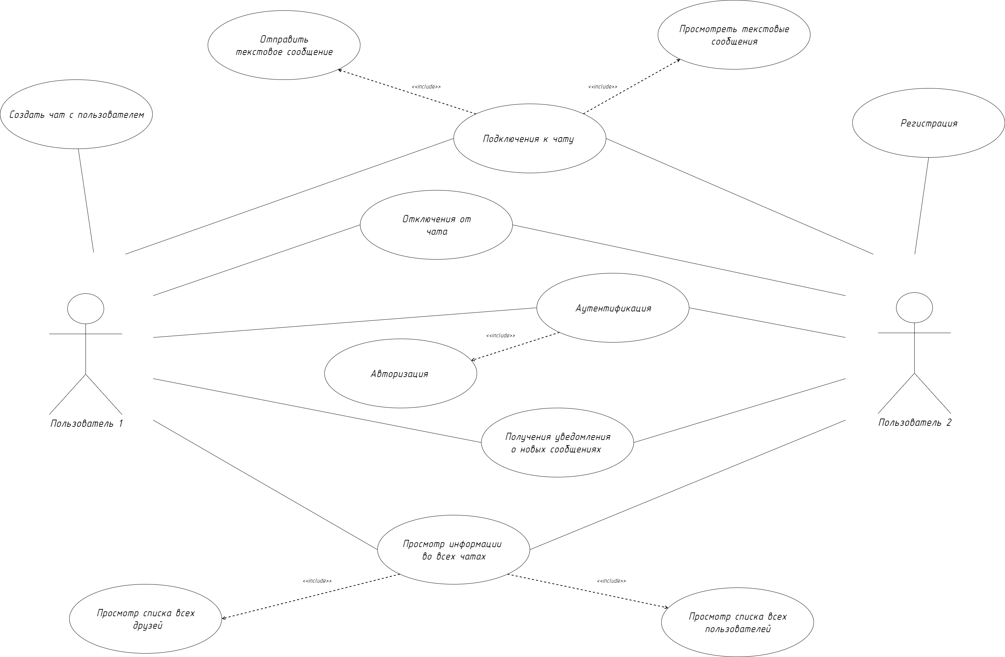
КОНЦЕПТУАЛЬНАЯ МОДЕЛЬ

Slide 5
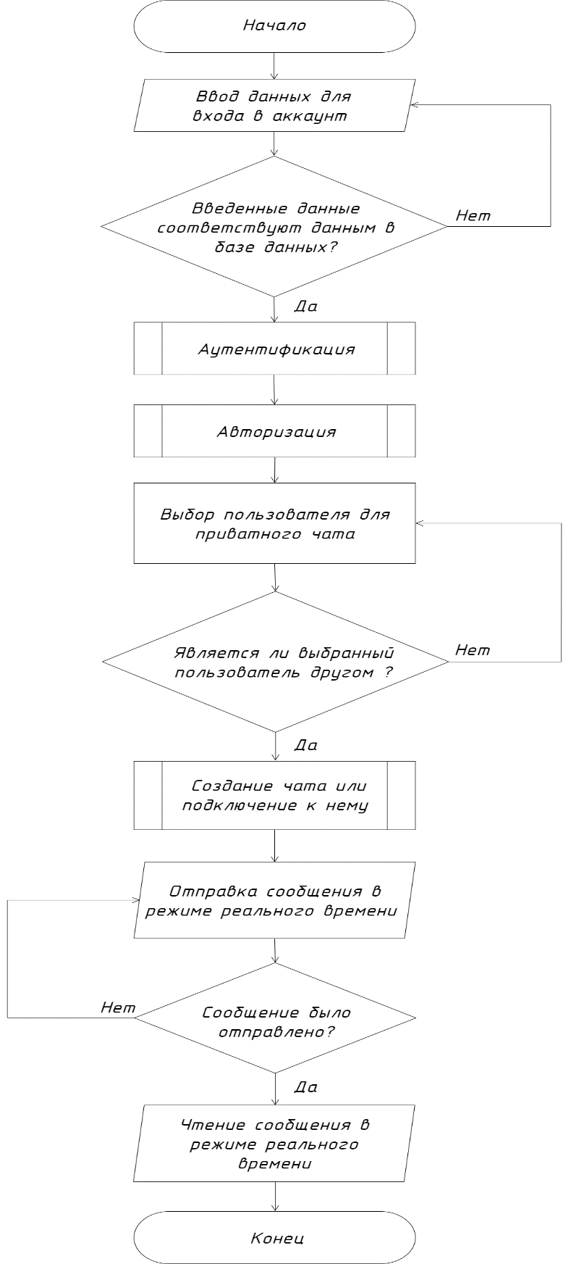
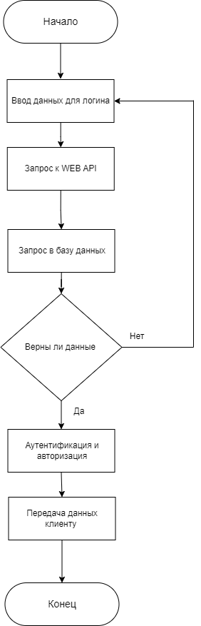
МОДЕЛИ ПРЕДСТВАЛЕНИЯ ПРОГРАММНОГО СРЕДТСВА
Диаграмма основного процесса работы пользователя
Диаграмма процесса связи с сервером

Slide 6
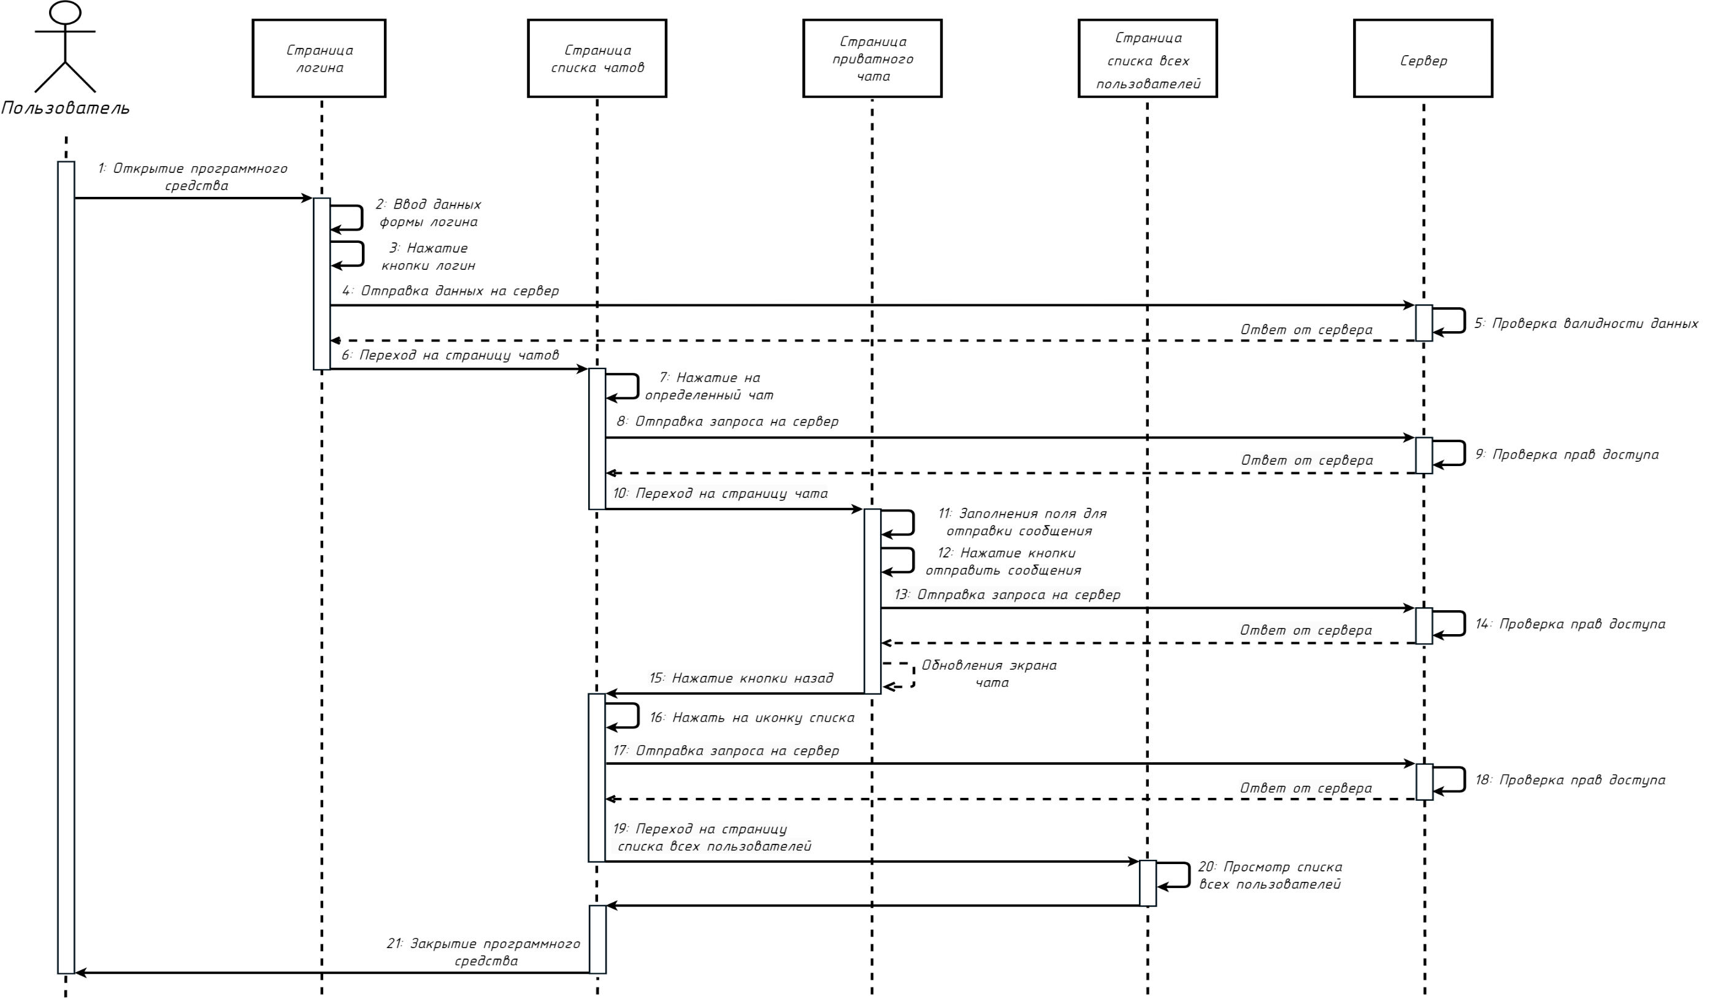
МОДЕЛИ ПРЕДСТВАЛЕНИЯ ПРОГРАММНОГО СРЕДТСВА
Диаграмма последовательности для вариантов использования функции пересылки информации в режиме реального времени

Slide 7
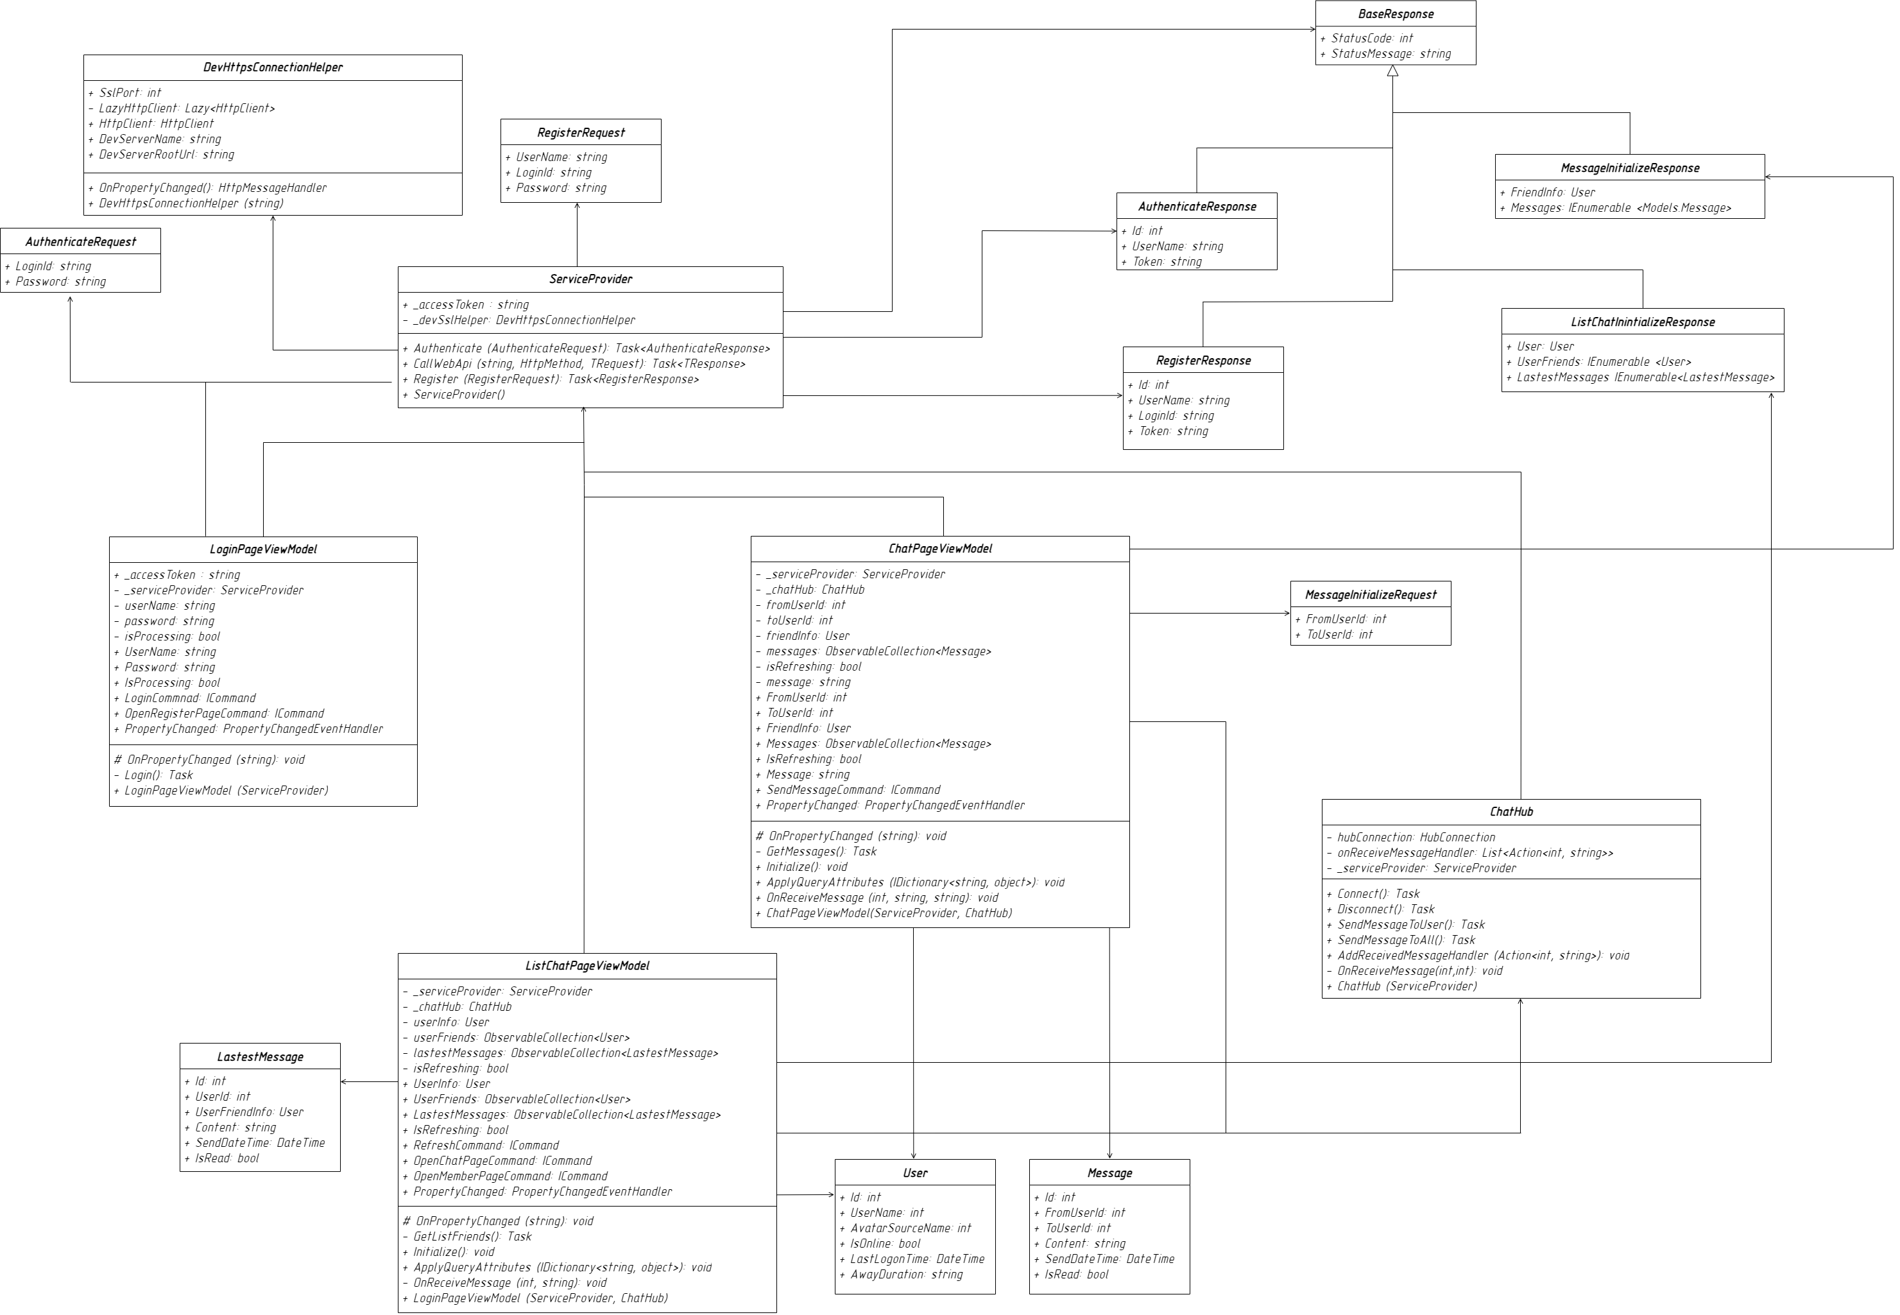
UML ДИАГРАММА КЛАССОВ

Slide 8
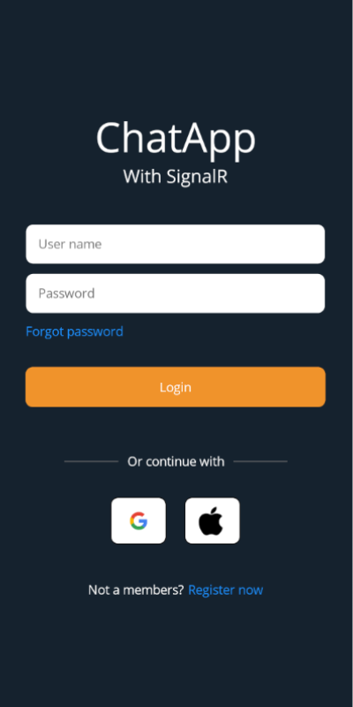
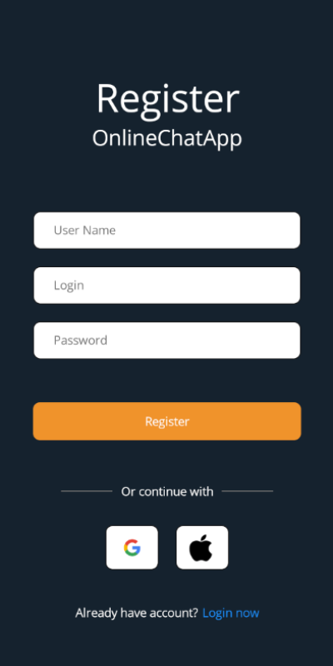
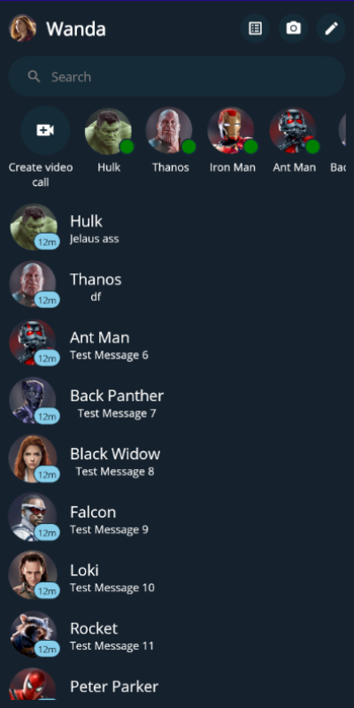
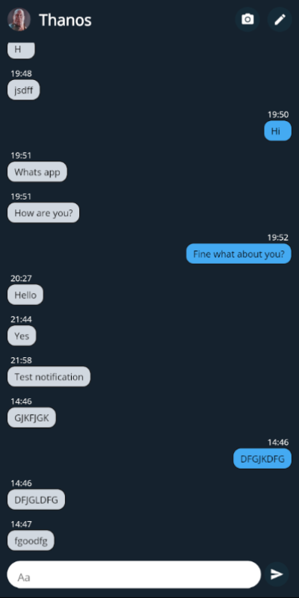
ПРОЕКТИРОВАНИЕ
ПОЛЬЗОВАТЕЛЬСКОГО ИНТЕРФЕЙСА
План расположения элементов для логина
План расположения элементов для регистрации
План расположения элементов для списка чатов
План расположения элементов для приватного чата

Slide 9






ИНСТРУМЕНТЫ РАЗРАБОТКИ

Slide 10
ЗАКЛЮЧЕНИЕ
Реализовано программное средство под операционную
систему Android для пересылки информации в режиме
реального времени которое позволит организовать
моментальный обмен информаций между пользователями
Внедрения программного средства приведет к тому что пользователи получат:
Высокую защиту данных
Простое в использование программное средство без лишних функции
Отсутствие какой либо рекламы
Проведение технико-экономического обоснования разработки программного средства показало что окупаемость затрачиваемых инвестиций наступит на второй год и составит 182.8% что говорит о том что работа является экономически эффективной

Slide 11
СПАСИБО
ЗА ВНИМАНИЕ!
Email: dima.icigo8gmail.com
Telegram: @elenevich_net
ЕЛЕНЕВИЧ ДМИТРИЙ, гр. 083871

